Slide 1
STATISTIKA MATEMATIKA 1
By : Gusti Uripno

Slide 2

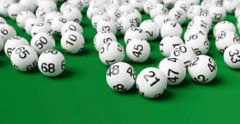
History

Slide 3
Bagian 1 : Pengantar Teori Peluang
Prinsip Dasar Peluang
Percobaan Bernoulli
Menghitung Ruang sampel dan Peluang
Aksioma dan Sifat- sifat Peluang
Peluang Bersyarat dan Peristiwa Saling Bebas
Teorema Bayes

Slide 4
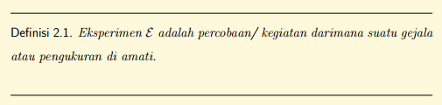
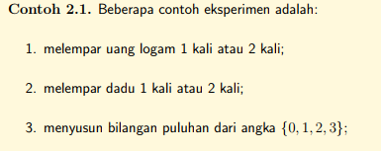
Pengantar Teori Peluang :
Prinsip Dasar Peluang

Slide 5
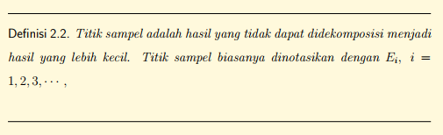
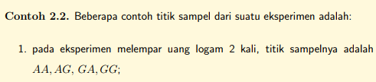
Pengantar Teori Peluang :
Prinsip Dasar Peluang

Slide 6
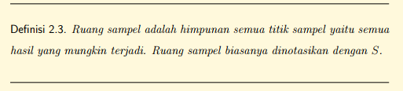

Pengantar Teori Peluang :
Prinsip Dasar Peluang

Slide 7
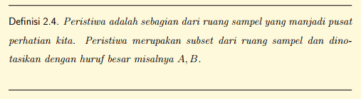
Pengantar Teori Peluang :
Prinsip Dasar Peluang

Slide 8
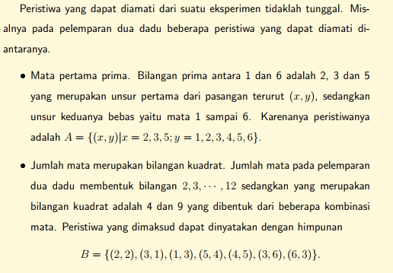

Slide 9
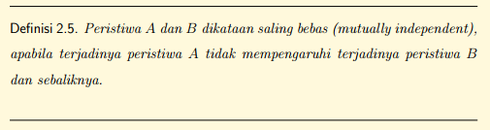
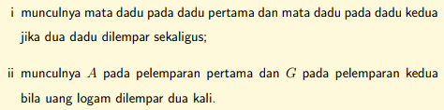
Pengantar Teori Peluang :
Prinsip Dasar Peluang

Slide 10
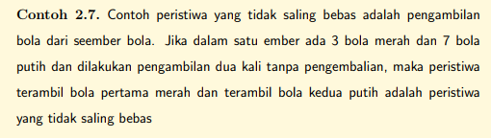
Pengantar Teori Peluang :
Prinsip Dasar Peluang

Slide 11
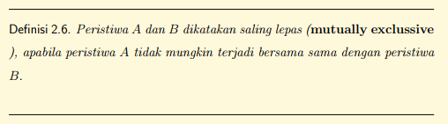


Pengantar Teori Peluang :
Prinsip Dasar Peluang

Slide 12
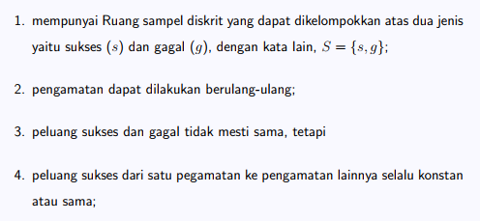

Pengantar Teori Peluang :
Percobaan Bernoulli
Definisi

Slide 13
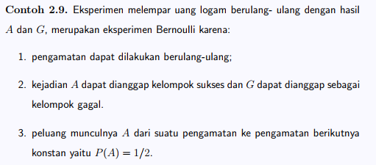
Pengantar Teori Peluang :
Percobaan Bernoulli

Slide 14
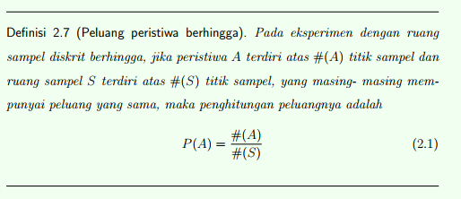
Pengantar Teori Peluang :
Menghitung Ruang sampel dan Peluang

Slide 15
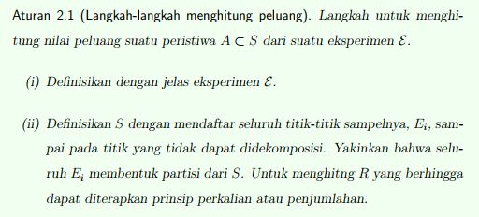
Pengantar Teori Peluang :
Menghitung Ruang sampel dan Peluang

Slide 16
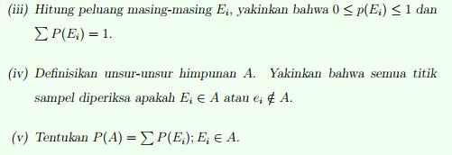
Pengantar Teori Peluang :
Menghitung Ruang sampel dan Peluang

Slide 17

Pengantar Teori Peluang :
Menghitung Ruang sampel dan Peluang

Slide 18
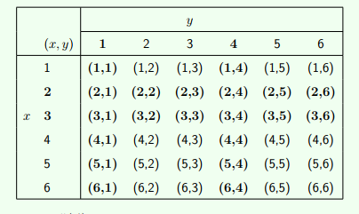
Pengantar Teori Peluang :
Menghitung Ruang sampel dan Peluang

Slide 19
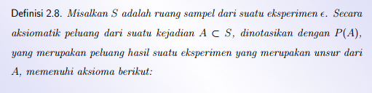
Pengantar Teori Peluang :
Aksioma dan Teorema Peluang

Slide 20
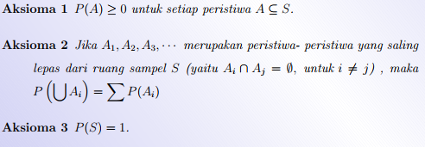
Pengantar Teori Peluang :
Aksioma dan Teorema Peluang

Slide 21
Pengantar Teori Peluang :
Aksioma dan Teorema Peluang
TEOREMA 2.4

Slide 22
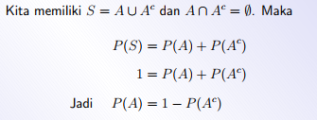
Pengantar Teori Peluang :
Aksioma dan Teorema Peluang
Bukti

Slide 23
Pengantar Teori Peluang :
Aksioma dan Teorema Peluang
TEOREMA 2.5

Slide 24
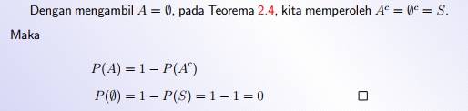
Pengantar Teori Peluang :
Aksioma dan Teorema Peluang
Bukti

Slide 25

Pengantar Teori Peluang :
Aksioma dan Teorema Peluang
TEOREMA 2.6

Slide 26
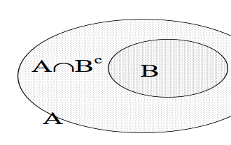
Pengantar Teori Peluang :
Aksioma dan Teorema Peluang
Bantuan Bukti

Slide 27

Pengantar Teori Peluang :
Aksioma dan Teorema Peluang
TEOREMA 2.7

Slide 28
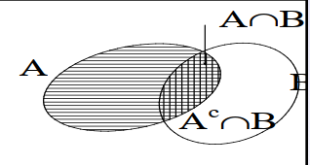
Pengantar Teori Peluang :
Aksioma dan Teorema Peluang
Bantuan Bukti

Slide 29

Pengantar Teori Peluang :
Peluang Bersyarat dan Peristiwa Saling Bebas
Definisi 2.9

Slide 30

Pengantar Teori Peluang :
Peluang Bersyarat dan Peristiwa Saling Bebas
Teorema 2.5.1

Slide 31
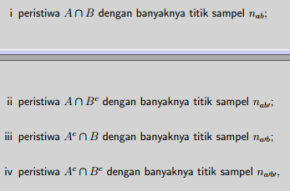
Pengantar Teori Peluang :
Peluang Bersyarat dan Peristiwa Saling Bebas
Ilustrasi Bukti Teorema 2.5.1

Slide 32
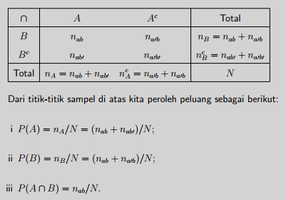
Pengantar Teori Peluang :
Peluang Bersyarat dan Peristiwa Saling Bebas
Ilustrasi Bukti Teorema 2.5.1

Slide 33
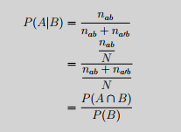
Pengantar Teori Peluang :
Peluang Bersyarat dan Peristiwa Saling Bebas
Bukti Teorema 2.5.1

Slide 34
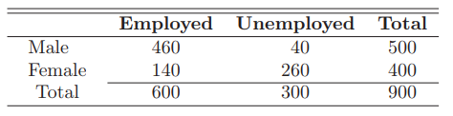
Pengantar Teori Peluang :
Peluang Bersyarat dan Peristiwa Saling Bebas
Contoh Peluang bersyarat

Slide 35
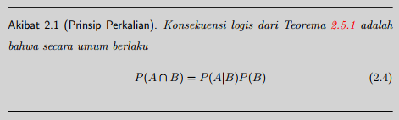
Pengantar Teori Peluang :
Peluang Bersyarat dan Peristiwa Saling Bebas
Akibat 2.5.1

Slide 36

Pengantar Teori Peluang :
Peluang Bersyarat dan Peristiwa Saling Bebas
Contoh Peluang bersyarat

Slide 37

Pengantar Teori Peluang :
Peluang Bersyarat dan Peristiwa Saling Bebas
Definisi 2.10

Slide 38
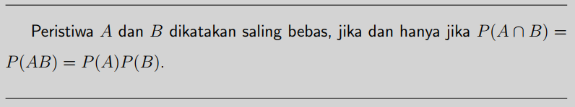
Pengantar Teori Peluang :
Peluang Bersyarat dan Peristiwa Saling Bebas
Akibat Definisi 2.10

Slide 39
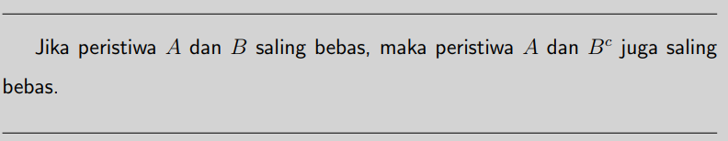
Pengantar Teori Peluang :
Peluang Bersyarat dan Peristiwa Saling Bebas
Teorema

Slide 40
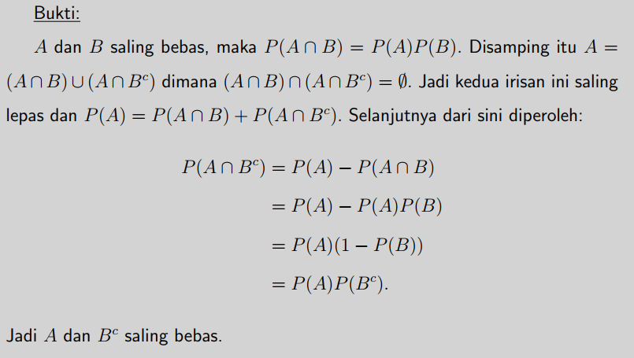
Pengantar Teori Peluang :
Peluang Bersyarat dan Peristiwa Saling Bebas
Teorema

Slide 41
Pengantar Teori Peluang :
Peluang Bersyarat dan Peristiwa Saling Bebas
Teorema

Slide 42
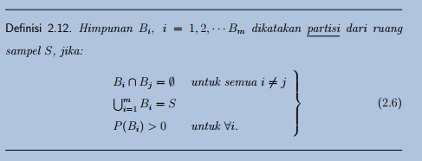
Pengantar Teori Peluang :
Aturan Bayes
Definisi 2.12

Slide 43

Pengantar Teori Peluang :
Aturan Bayes
Teorema 2.7

Slide 44
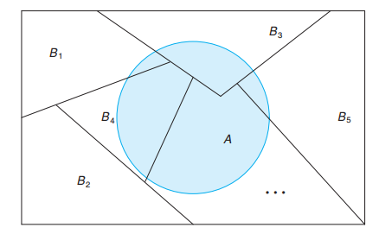
Pengantar Teori Peluang :
Aturan Bayes
Bantuan Bukti Teorema 2.7

Slide 45
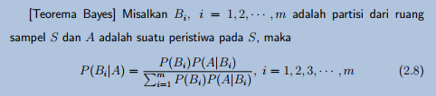
Pengantar Teori Peluang : Aturan Bayes
Teorema Bayes

Slide 46
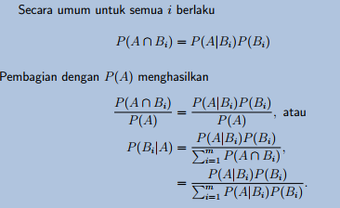
Pengantar Teori Peluang : Aturan Bayes
Bukti Teorema Bayes

Slide 47


Pengantar Teori Peluang : Aturan Bayes
Contoh Peggunaan Teorema Bayes

Slide 48
Quotes of the day
Matematika tidak akan membawa anda kemana-mana karena anda yang seharusnya membawanya kemana-mana

Slide 49

Thanks
Do you have any questions?

Slide 50
Bagian 2 : Peubah Acak
Eksperimen dan Ruang Sampel Awal
Definisi Peubah Acak
Fungsi Kepadatan Peluang
Fungsi Kumulatif
Harapan Matematis
Varians Peubah Acak

Slide 51
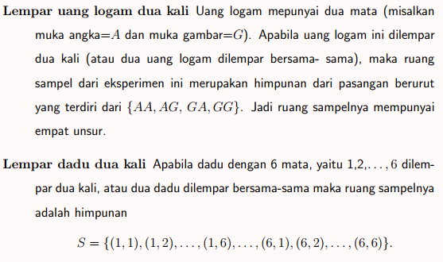
Bagian 2 : Eksperimen dan Ruang Sampel Awal
Contoh Penulisan Ruang sampel pada Eksperimen

Slide 52
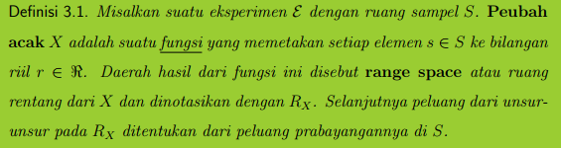
Bagian 2 : Definisi Peubah Acak
Definisi Peubah Acak

Slide 53
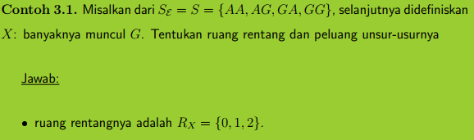
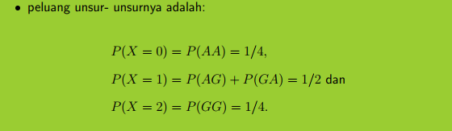
Bagian 2 : Definisi Peubah Acak
Contoh

Slide 54
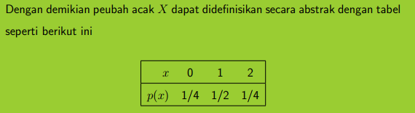
Bagian 2 : Definisi Peubah Acak
Contoh

Slide 55
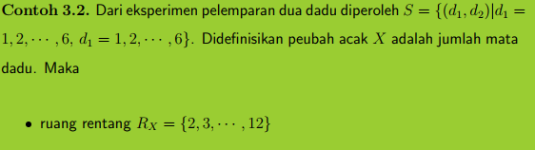
Bagian 2 : Definisi Peubah Acak
Contoh

Slide 56
Bagian 2 : Definisi Peubah Acak
Contoh

Slide 57
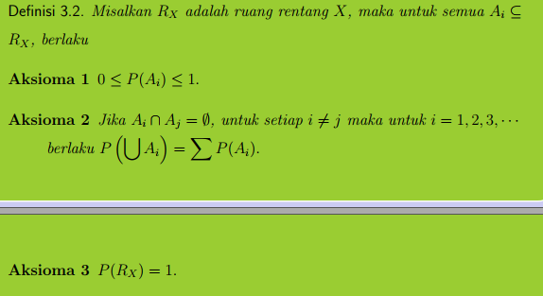
Bagian 2 : Definisi Peubah Acak
Sistem Aksioma Preubah Acak

Slide 58
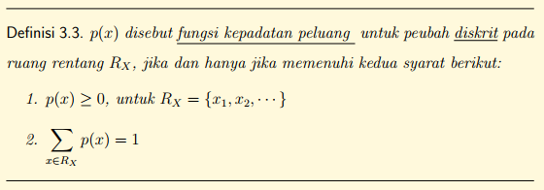
Bagian 2 : Fungsi Kepadatan Peluang
Definisi Fungsi Kepadatan Diskrit

Slide 59
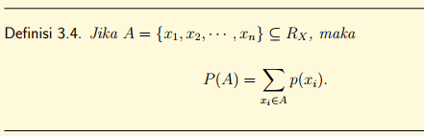
Bagian 2 : Fungsi Kepadatan Peluang
Definisi Fungsi Kepadatan Diskrit

Slide 60
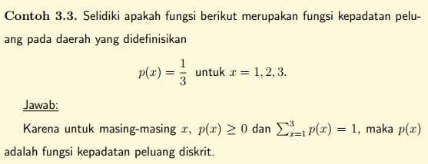
Bagian 2 : Fungsi Kepadatan Peluang
Contoh

Slide 61
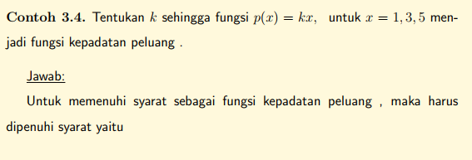
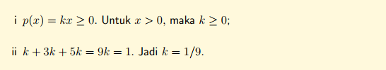
Bagian 2 : Fungsi Kepadatan Peluang
Contoh

Slide 62
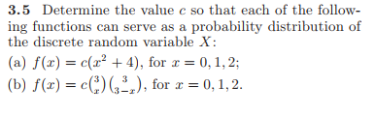
Bagian 2 : Fungsi Kepadatan Peluang
Contoh

Slide 63
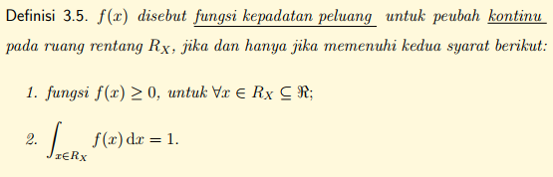
Bagian 2 : Fungsi Kepadatan Peluang
Definisi Fungsi Kepadatan Kontinu

Slide 64

Bagian 2 : Fungsi Kepadatan Peluang
Definisi Fungsi Kepadatan Kontinu

Slide 65

Bagian 2 : Fungsi Kepadatan Peluang
Akibat

Slide 66

Bagian 2 : Fungsi Kepadatan Peluang
Contoh

Slide 67

Bagian 2 : Fungsi Kepadatan Peluang
Contoh

Slide 68

Bagian 2 : Fungsi Kepadatan Peluang
TRY

Slide 69

Bagian 2 : Fungsi Kumulatif
Definisi

Slide 70

Bagian 2 : Fungsi Kumulatif
Teorema

Slide 71
Bagian 2 : Fungsi Kumulatif
Teorema

Slide 72

Bagian 2 : Fungsi Kumulatif
Contoh

Slide 73

Bagian 2 : Fungsi Kumulatif
Contoh

Slide 74

Bagian 2 : Fungsi Kumulatif
Teorema

Slide 75

Bagian 2 : Harapan Matematis
Pengantar

Slide 76

Bagian 2 : Harapan Matematis
Definisi

Slide 77

Bagian 2 : Harapan Matematis
Contoh

Slide 78

Bagian 2 : Harapan Matematis
Contoh

Slide 79

Bagian 2 : Harapan Matematis
Teorema

Slide 80

Bagian 2 : Harapan Matematis
Contoh

Slide 81

Bagian 2 : Harapan Matematis
Contoh

Slide 82

Bagian 2 : Varians Peubah Acak
Definisi

Slide 83

Bagian 2 : Varians Peubah Acak
Contoh

Slide 84

Bagian 2 : Varians Peubah Acak
Contoh

Slide 85

Bagian 2 : Varians Peubah Acak
Teorema

Slide 86

Bagian 2 : Varians Peubah Acak
Teorema

Slide 87

Thanks
Do you have any questions?

